Slide 1
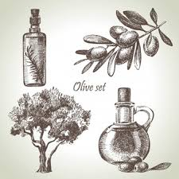
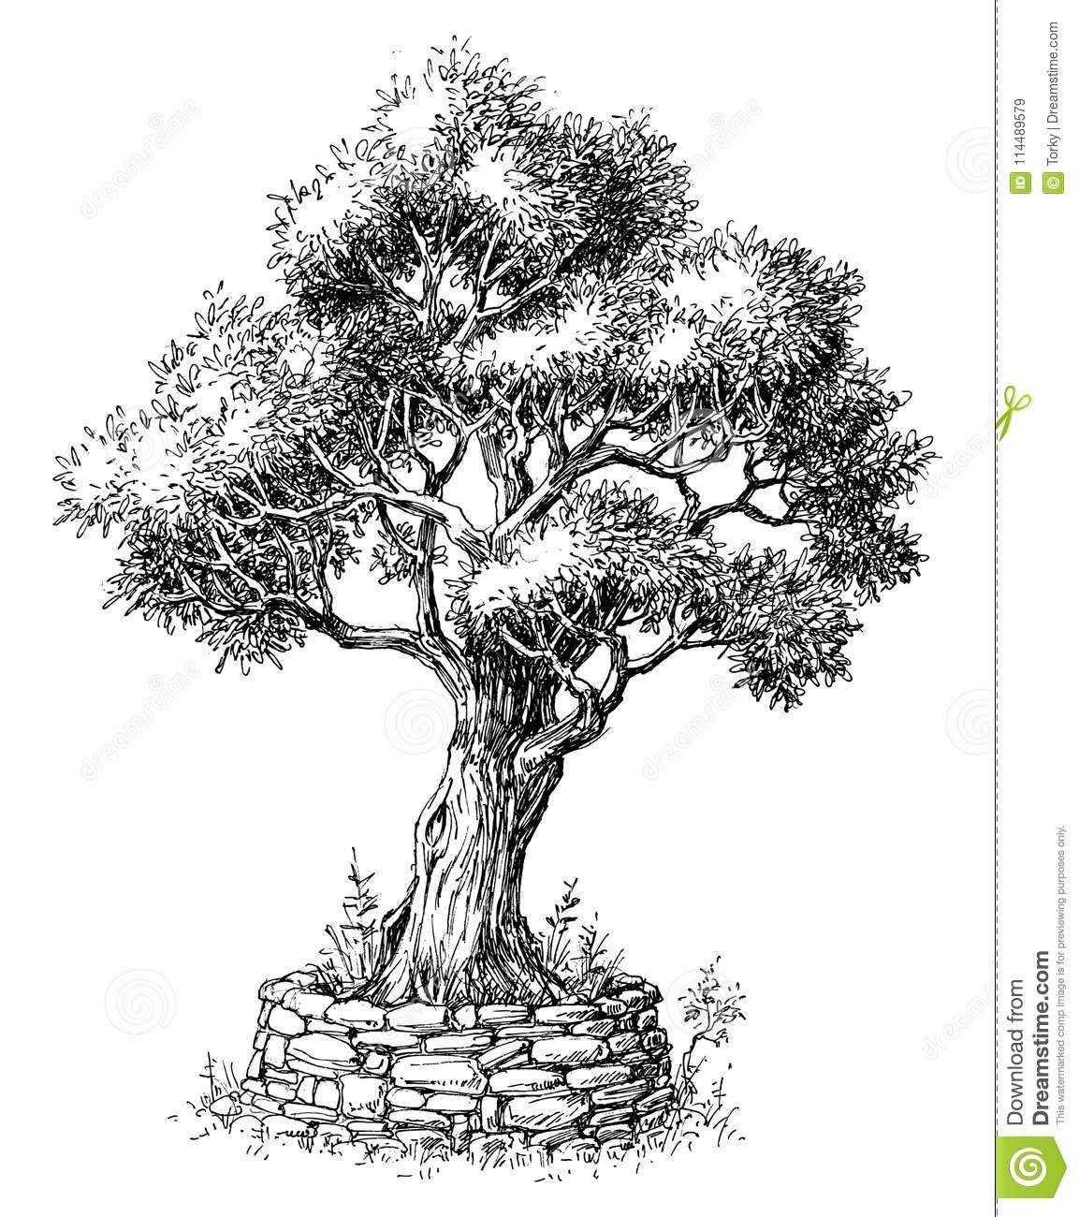
MASLINA
ULNIKOVIĆ SVETLANA III-2

Slide 2
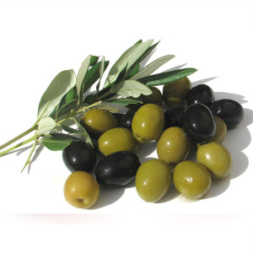
Maslina je zimzelena biljka koja može dostići visinu 3 – 13 m. Najveći svetski proizvođač maslina je Španija, a sledi Italija. Jedno stablo masline može dati 15 – 40 kg maslina, što odgovara 3 – 8 kg ulja.
Masline se ne koriste samo kako bi se iz njenih plodova moglo proizvesti maslinovo ulje već postoji puno sorti koje su namenjene konzumaciji. Za konzerviranje se koriste samo zdravi i mesnati plodovi kao i oni koji nisu oštečeni.

Slide 3
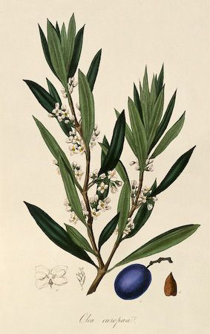
*Temperatura
Niska temperatura je najznačajniji činilac koji ograničava područje gajenja masline. Zato se ona i gaji samo u primorskim krajevima. Srednja godišnja temperatura u zoni gajenja masline kreće se oko 15 - 20 °C. Apsolutna maksimalna temperatura može biti i do 40 °C bez štetnih posledica za maslinu ako je stablo dobro obezbeđeno vodom. Minimalna temperatura niža od -7 °C može prouzrokovati ozbiljne štete ako zahlađenje traje duže od 8 - 10 dana. U praksi se preporučuje da se maslina ne širi na područja gde temperatura uobičajeno pada niže od -4 do -5 °C. Budući da maslina cveta nešto kasnije, slabiji rani prolećni mrazevi nisu tako opasni kao za druge kulture.

Slide 4
*Voda
Maslina je vrlo otporna prema suši. To je tačno samo kad se računa sa skromnim prinosima i neredovitim rađanjem. Masline se gotovo isključivo gaje bez navodnjavanja, pa tokom dugih sušnih leta maslina zavisi isključivo od rezervi vode u zemljištu. Budući da je kritično razdoblje masline prema vlazi avgust i septembar, kad plod intenzivno raste, zemljište sposobno da očuva vlagu za kao i letnje mesece omogućuje bolji rod i u sušnim godinama. Moguće padavine u ta dva meseca mogu značajno uticati na prinose. Za stabilne i visoke prinose, uglavnom stonih sorti, navodnjavanje je preko potrebno. Uobičajeno se smatra kako su vodni režimi u rasponu 300 – 500 mm kiše godišnje dovoljni za njen dobar rast i razvoj.

Slide 5
*Zemljište
Zemljište za maslinu mora biti rastresito, da brzo može primiti vodu od obilne kiše, mora biti duboko kao i imati dobar kapacitet za vodu, da u sebi može zadržati što više od primljene vode.

Slide 6
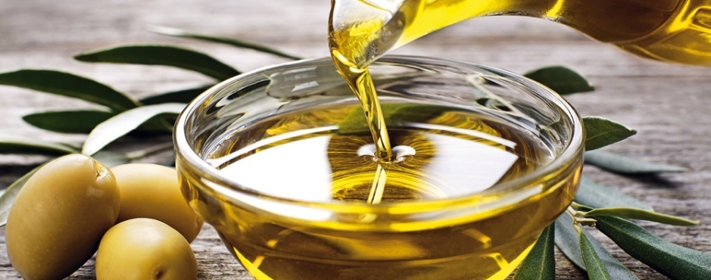
*Berba
Masline za jelo beru se u jesen kada su još nedozrele. Beru se ručno, a jedna osoba može ubrati 10 – 20 kg za sat vremena. Crne masline za jelo beru se u punoj zrelosti. One koje se ne iskoriste sveže mogu biti odvojene za proizvodnju ulja. U novembru i decembru obavlja se berba maslina za proizvodnju ulja. Plodovi se s grana mogu brati pomoću neke vrste češljeva, koji mogu biti pokretani i mehanički i padaju u meže prethodno prostrte na zemljište ispod masline. Grane se mogu udarati dužim ili kraćim palicama, upotrebljavaju se i mašine koji imaju pokretne delove.Masline spontano opadaju s drveta i završavaju na mrežama, koje ostaju prostrte ispod biljke čitav period berbe.

Slide 7
Da li ste znali?
Botaničari potvrđuju da maslina živi između trista i šesto godina. Mnoge (kao ona u Baru) imaju i više od hiljadu godina.
Maslinovo drvo je zimzeleno.
Maslina ne daje plodove pre starosti od pet do osam godina, a puni razvoj dostiže za dvadeset godina.
Zrelost i punu produktivnost postiže između 35 i 150 godina .
Od svake masline se dobija u proseku 4 litra ulja godišnje.
Ima oko sedamdeset vrsta masline.
Zelene masline su u stvari nezrele, a crne su one koje su sazrele na drvetu.
U starom veku maslinovo ulje se koristilo za negu tela i lečenje rana.
Stari Egipćani su koristili maslinovo ulje da bi pomerali kamene blokove pri gradnji piramida.

